Slide 1
Профориентационная работа в 1 классе
Презентацию выполнила учитель
Соловьева Наталья Геннадьевна
ГБОУ школы №618
г. Санкт- Петербург

Slide 2
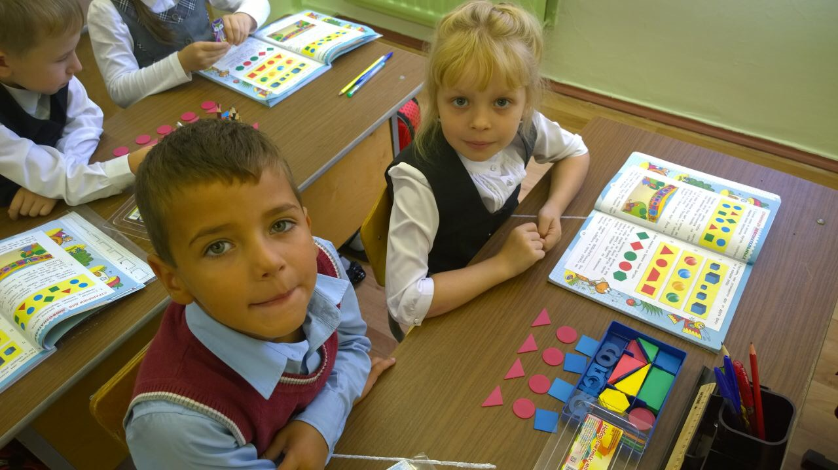
Работа по профессиональной ориентации в начальной школе начинается с 1 класса.
На этом этапе у младших школьников должно сформироваться добросовестное отношение к труду, понимание его роли в жизни человека и общества, развиваться интерес к профессиям родителей и ближайшего окружения, интерес к наиболее распространенным профессиям.

Slide 3
Цель учителя начальных классов – развить интересы и способности школьников
Важными направлениями являются:
обучение школьников на­выкам самооценивания;
развитие рефлексии и реалистической самооценки детей;
формирование мотивации и интереса к учебной и трудовой деятельности;
развитие интеллектуальных и твор­ческих возможностей;
воспитание трудолюбия, старательности, аккуратности, настойчивости в доведении дела до конца, бережного отношения к результатам своего и чужого труда.

Slide 5
Что должны знать и понимать первоклассники:
роль трудовой деятельности в жизни человека;
влияние технологических процессов и трудовой деятельности че­ловека на окружающую среду и здоровье людей;
назначение и сферы применения различных машин, технических устройств и инструментов;

Slide 6
Работа по профориентации в первом классе осуществляется в процессе урочной деятельности.
Знакомство с профессиями 1 классе на уроках обучения грамоте

Slide 7
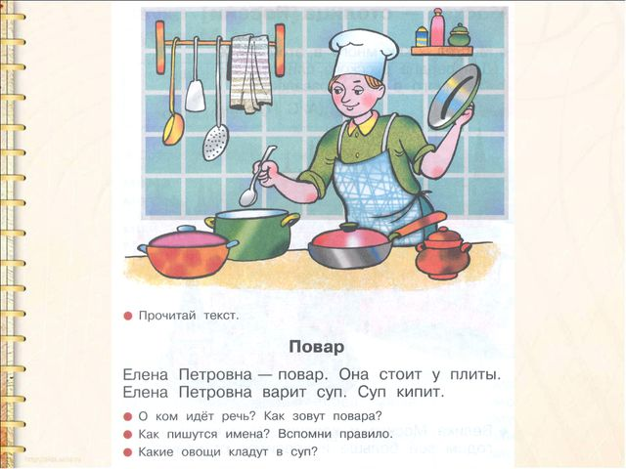
Закрепление слов со звуками [п], [п'] и буквами П, п

Slide 9
Разнообразить урок, сделать его более эмоционально насыщенным позволяют загадки, ребусы, кроссворды, короткие стихи о профессиях, игры:
«Угадай по жестам»,
«Кто больше?» (назвать как можно больше слов, связанных с профессией),
«Орудие труда – профессия» (узнать по орудиям труда профессию) и т.д.

Slide 10
загадка
Он бревно отешет ловко, Стены сделает, навес. У него смолой спецовка, Как сосновый пахнет лес.
ПЛОТНИК
Notes:
чтение

Slide 12
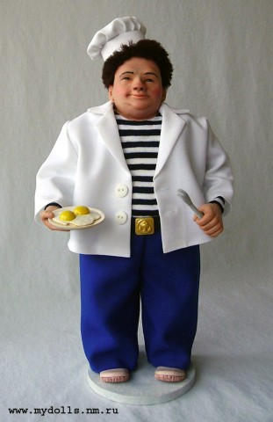
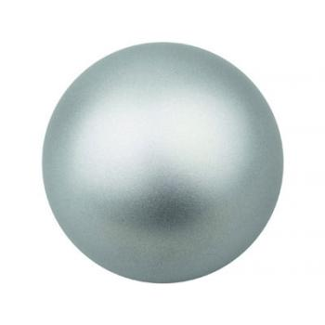
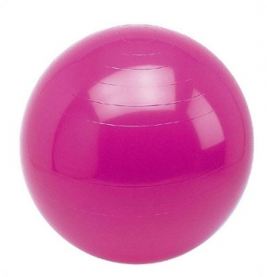
о
к
р
к
а
и
т

Slide 13
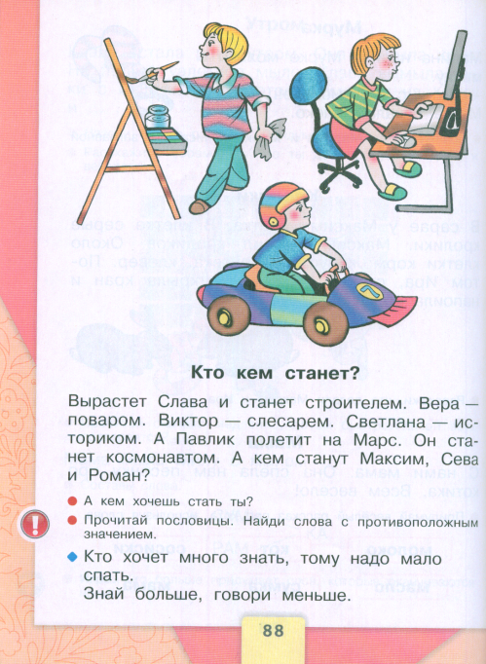
Закрепление слов со звуками [м], [м'] и буквами М, м

Slide 14
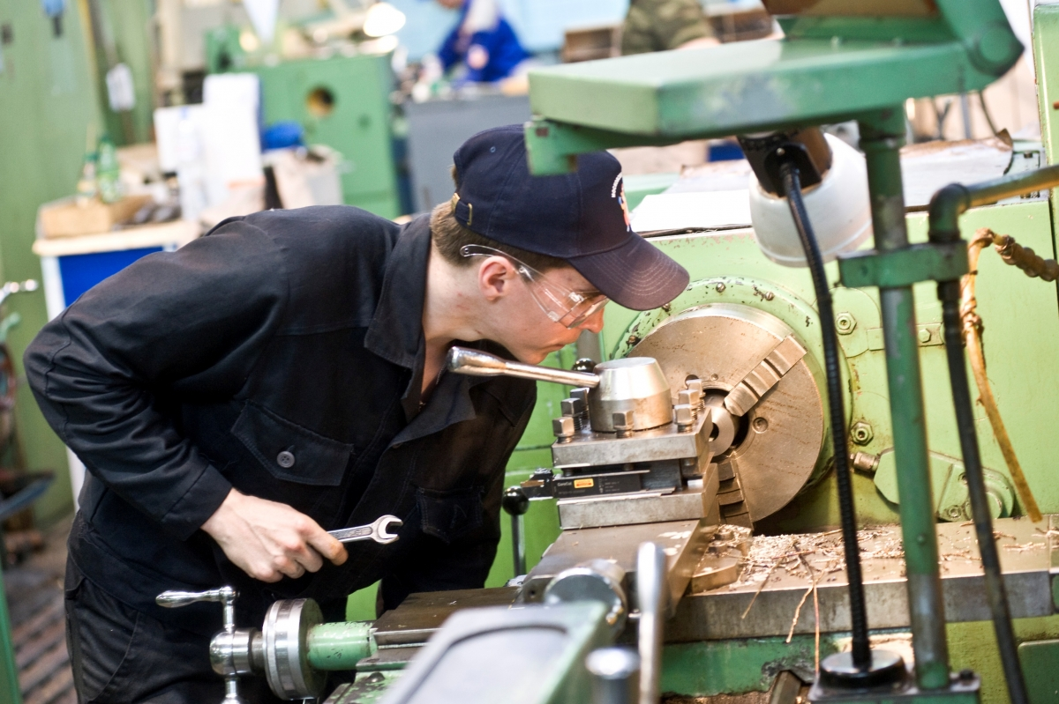
Профессия - слесарь

Slide 15
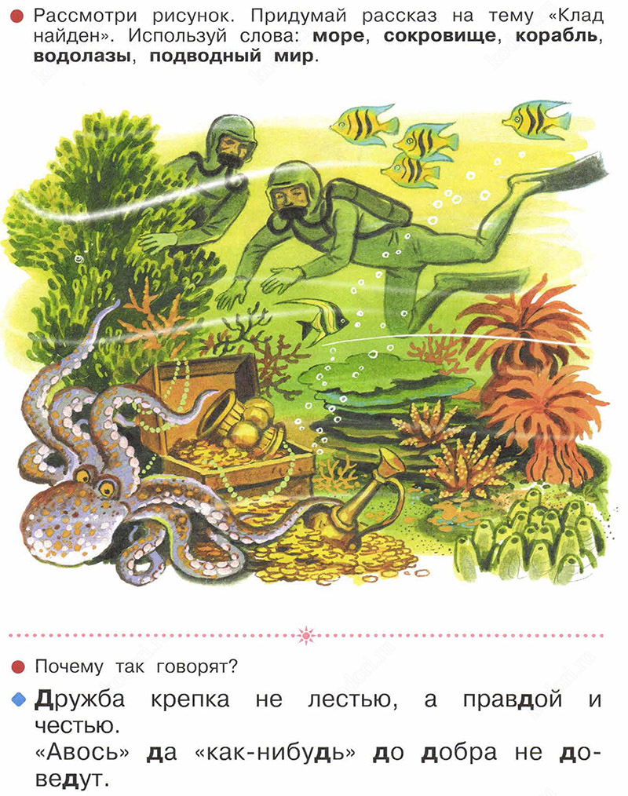
Закрепление слов со звуками [д], [д'] и буквами Д, д

Slide 16
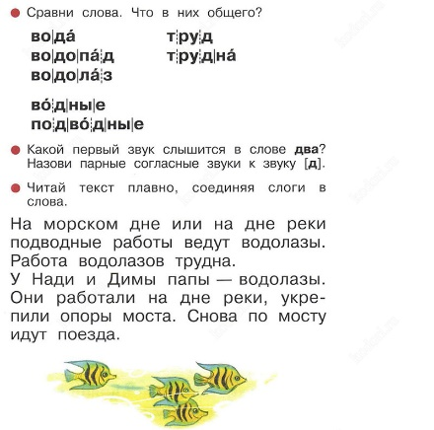

Slide 17
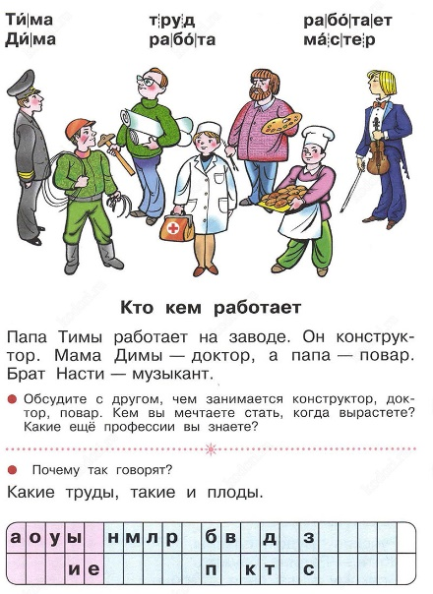

Slide 18
В 1 г классе учатся будущие:
2 пожарника
2 ветеринара
2 профессиональных хоккеиста
1 профессиональная фигуристка
2 учителя начальных классов
1 учитель математики(мальчик)
1 врач
1 тренер по каратэ
1 компьютерщик
1 стюардесса

Slide 19
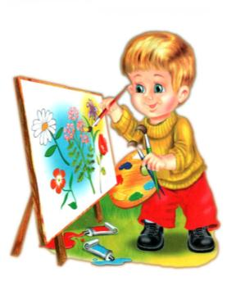
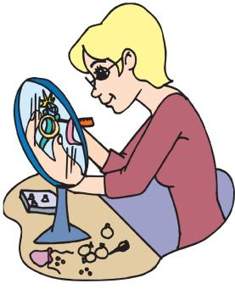
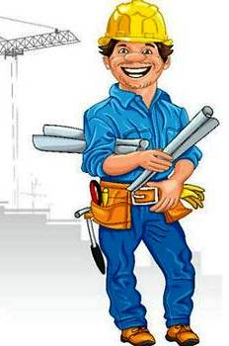
ИЗО тема: Братья мастера
Мастер
Изображения
Мастер
Украшения
Мастер
Постройки

Slide 20
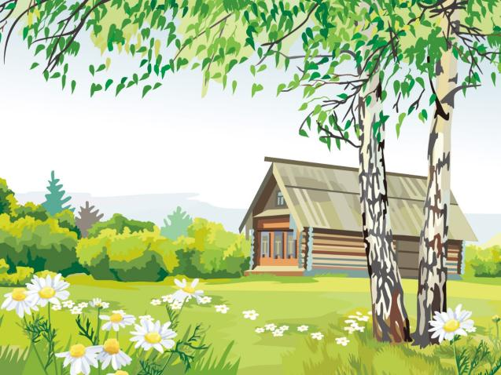
Какой Мастер создал?
Мастер Изображения

Slide 21
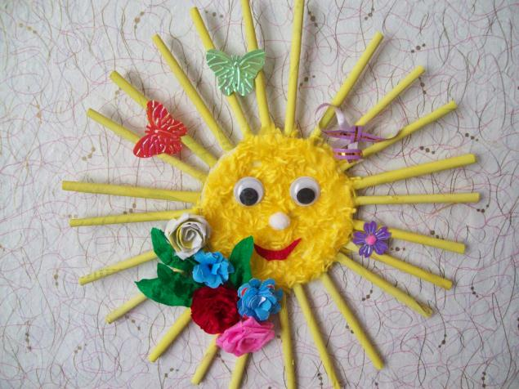
Какой Мастер создал?
Мастер Украшения

Slide 22
Какой Мастер создал?
Мастер Постройки

Slide 23
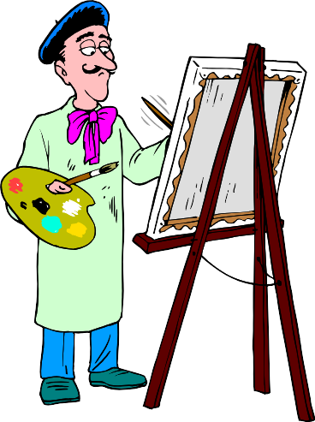
Художник
человек, который изображает,
создает,
украшает

Slide 25
Работа по профессиональной ориентации осуществляется в единстве урочной
и внеурочной деятельности.
Кружева родного края
тема: О хлебе

Slide 26
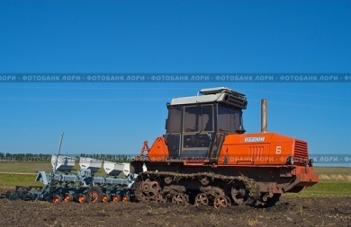
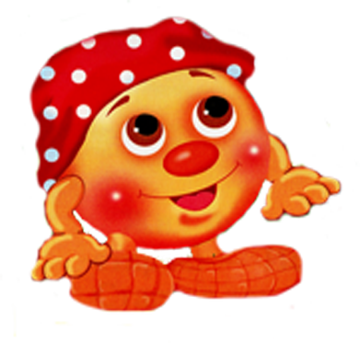
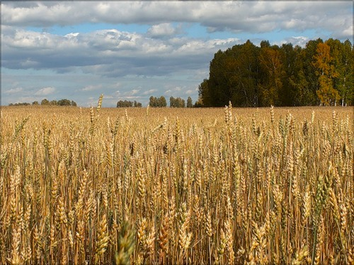
Ранней весной трактора вспахивают поля, боронуют (рыхлят).
А затем сеют сеялками зерно.
Хлеб созрел…
Пришла пора жатвы.

Slide 27
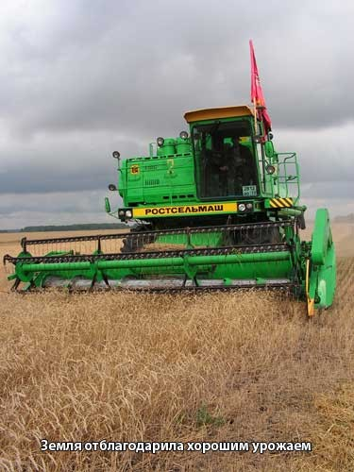
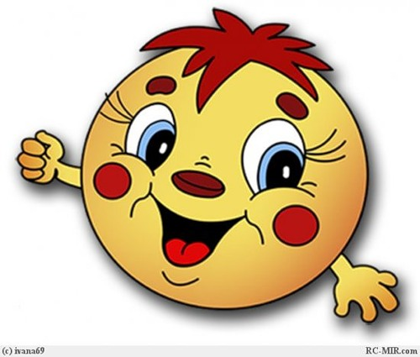
Выходят в поле комбайны жать (убирать) хлеб. Зерно везут на элеваторы просушить, а потом…

Slide 28
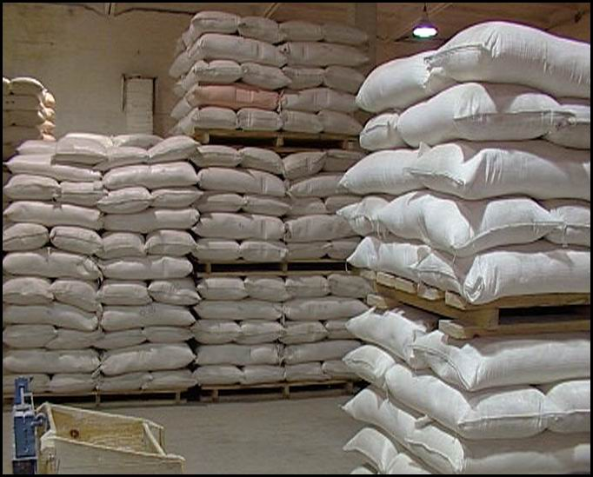
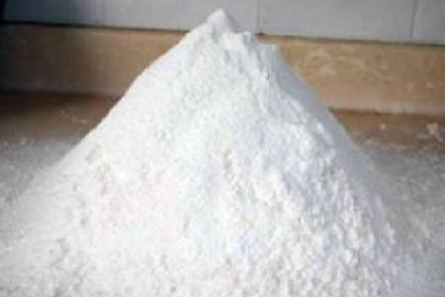
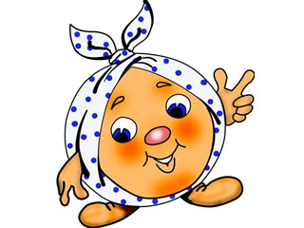
Мукомольный комбинат
Здесь пышней, чем облака,
и в любом количестве
Получается мука
по воле электрической.

Slide 29
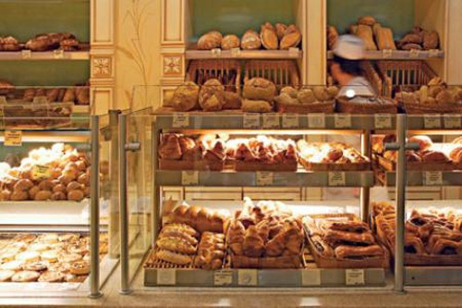
Муку везут на хлебокомбинат, где пекут хлеб.
А потом развозят в магазины.

Slide 30
Разнообразная внеурочная деятельность младших школьников в полной мере способствует формированию интереса к различным видам деятельности, развивает интеллектуальные и твор­ческие способности учащихся.

Slide 31
Внеурочная деятельность Кружок В мире книг Знакомство с профессией библиотекарь

Slide 32
У учащихся 1 класса только начинает складываться интерес к профессиям. Общественно-полезная деятельность, в которой участвуют дети (а это может быть уход за растениями, изготовление поделок и игрушек, ремонт книг и др.), оказывает определяющее влияние на формирование их интереса.
Когда дети видят и чувствуют, что их труд нужен людям, они от этого испытывают огромное удовольствие.

Slide 34
Спасибо за внимание!

